Slide 1
Guide utilisateur Module de Littérature scientifique

Slide 2
Module de Littérature scientifique
Les objectifs
Mutualiser
Recenser l’ensemble des publications scientifiques et des essais cliniques au sein d’un même outil
Automatiser
Afin de favoriser la recherche et la collecte des informations utiles aux chercheurs, cliniciens et scientifiques
Organiser
Organiser et trier les résultats de la veille pour en faciliter l’utilisation
Enrichir
Enrichir les résultats de la veille en notant la qualité des sources et des documents et en attribuant des labels pour faciliter les recherches individuelles et l’utilisation de la base de veille en data science
Valoriser
Valoriser mais aussi ingérer dans une base de données permettant des études sur Covid-19 en particulier en utilisant les possibilités offertes par l’intelligence artificielle
Alerter
Faire remonter des alertes et des recommandations pour conseiller les chercheurs et augmenter les recherches

Slide 3
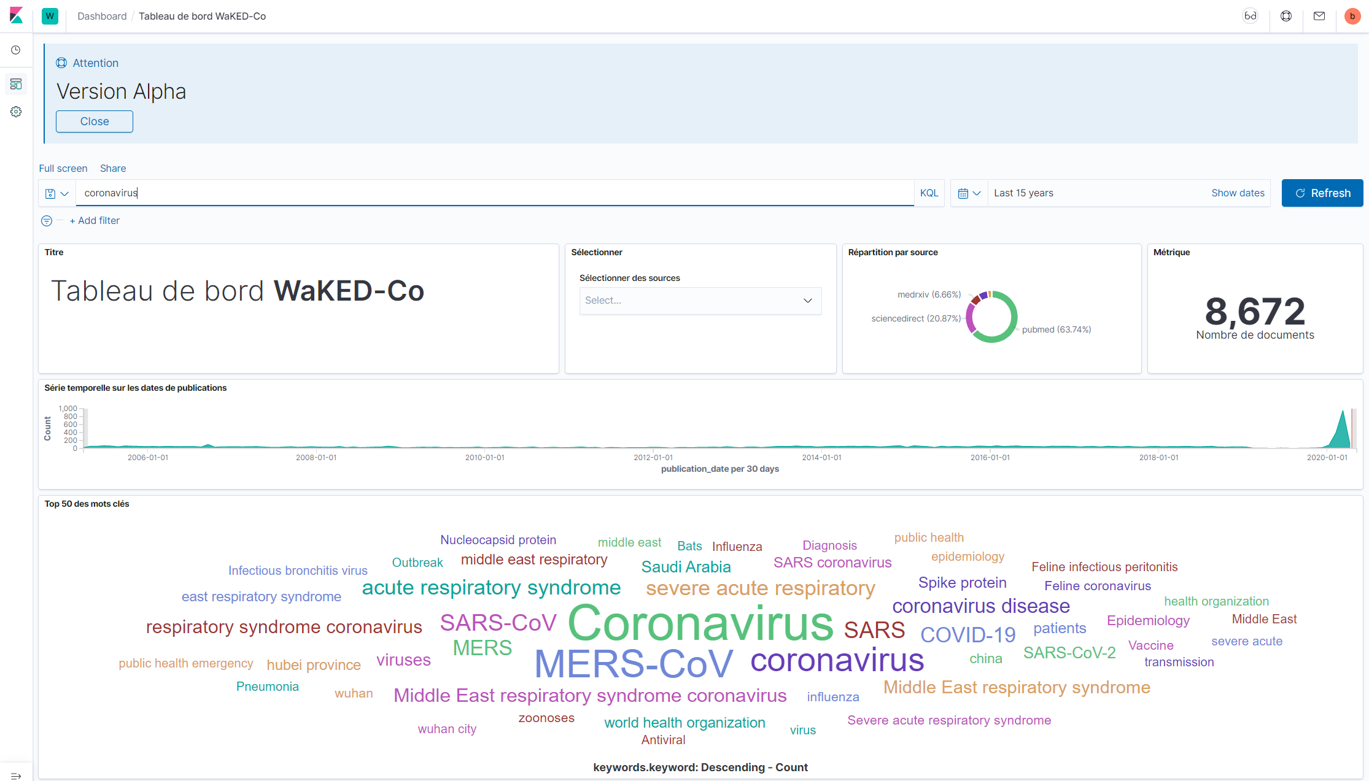
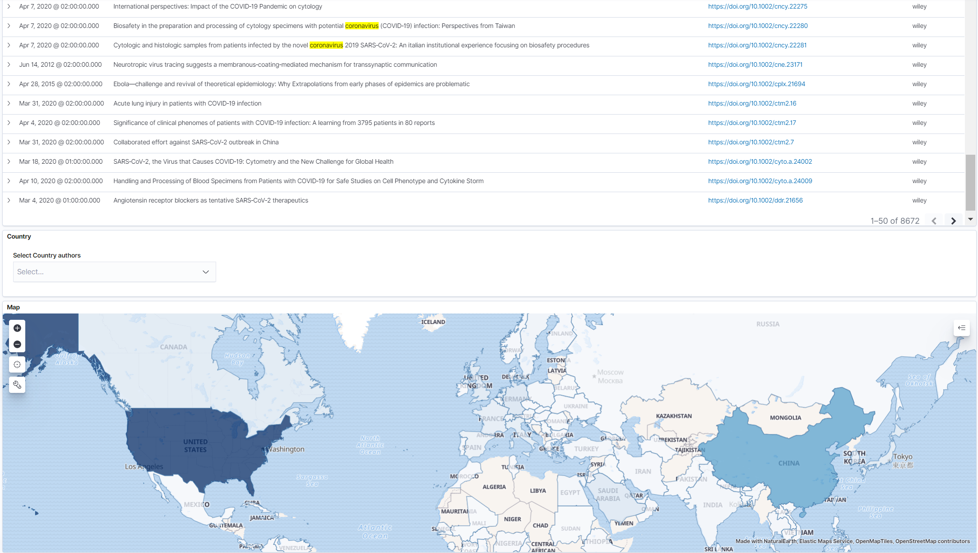
Module de Littérature scientifique
Présentation générale
Ce module vise à faciliter l'accès des scientifiques et des chercheurs à la littérature publiée ou en pré-print.
Il recense, rassemble, et synthétise les publications scientifiques à travers le monde.
Sur les 50 dernières années, 1.200.200 articles sont recensés au 26 novembre. En outre, un outil d’IA permet d’ingérer automatiquement et quotidiennement toutes les nouvelles publications

Slide 4
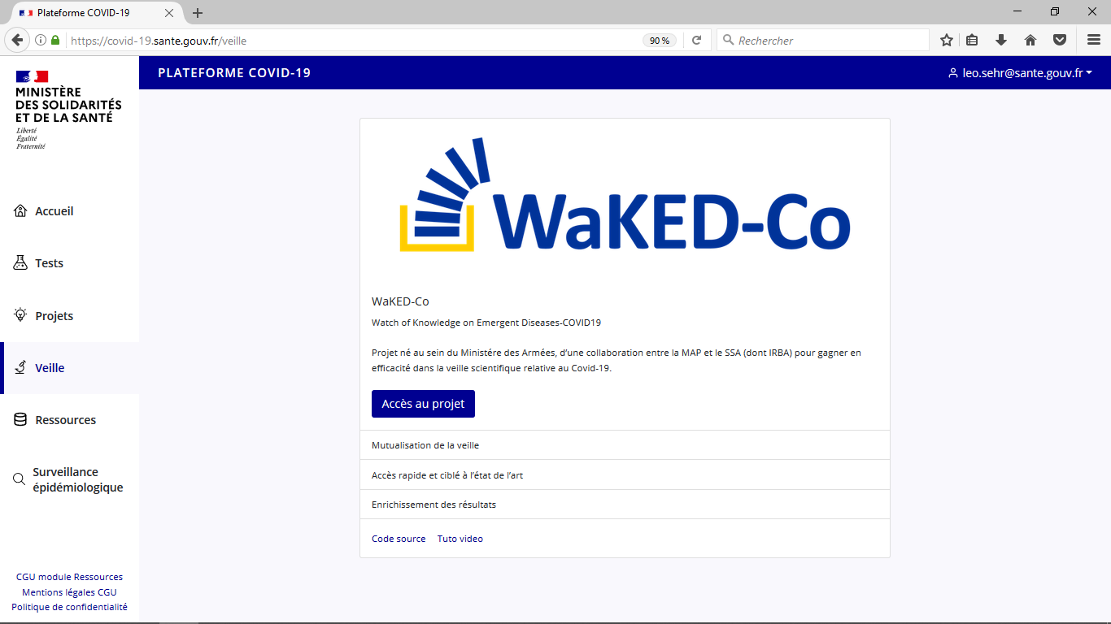
Module de Littérature scientifique
Accéder à l’outil Waked&Co
Accéder à l’outil Waked&Co en cliquant sur la rubrique de la page d’accueil ou le menu latéral.
Comme le module Tests, ce module ne requiert nullement d’avoir un compte ou de s’authentifier.
La page principale restitue les indicateurs internationaux sur la littérature scientifique.
Cliquer ici pour visualiser un tutoriel vidéo sur l’utilisation de l’outil Watch of knowledge on emergent diseases (Waked)

Slide 5
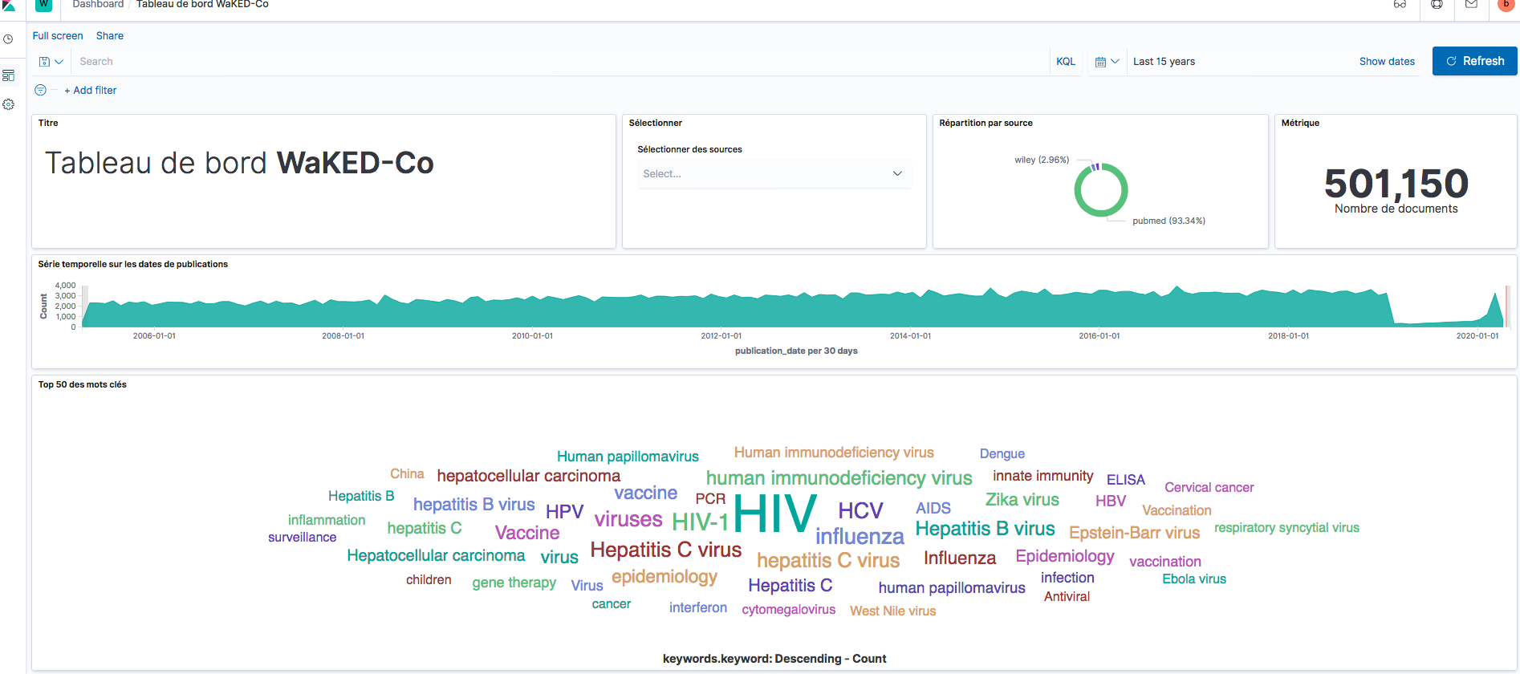
Module de Littérature scientifique
Sélection des sources des publications
Répartition des sources
Barre de recherche
Choix des dates
Présentation du tableau de bord Waked-co
Le tableau de bord est organisé en 2 parties :
1- le haut présente une barre de recherche, des filtres, des métriques et un nuage de mot
Lorsque l’utilisateur effectue un filtre ou une sélection, le dashboard se met automatiquement à jour
Barre de filtre
Nombre de publications
Nuage de mots

Slide 6
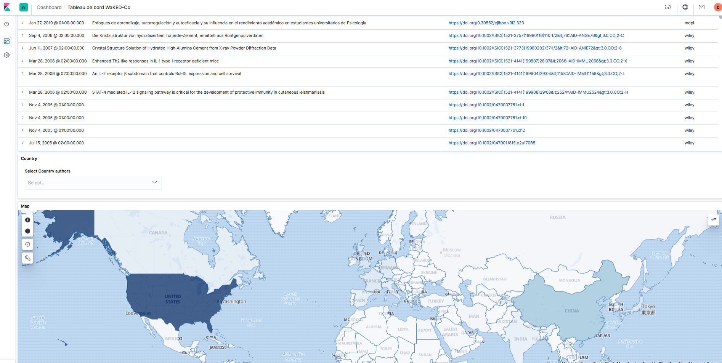
Module de Littérature scientifique
Présentation du tableau de bord Waked-co
Le tableau de bord est organisé en 2 parties :
2- le bas présente la liste des publications avec les liens et la répartition par pays.
Lien pour accéder à la publication
Choix des pays des auteurs de la publication

Slide 7
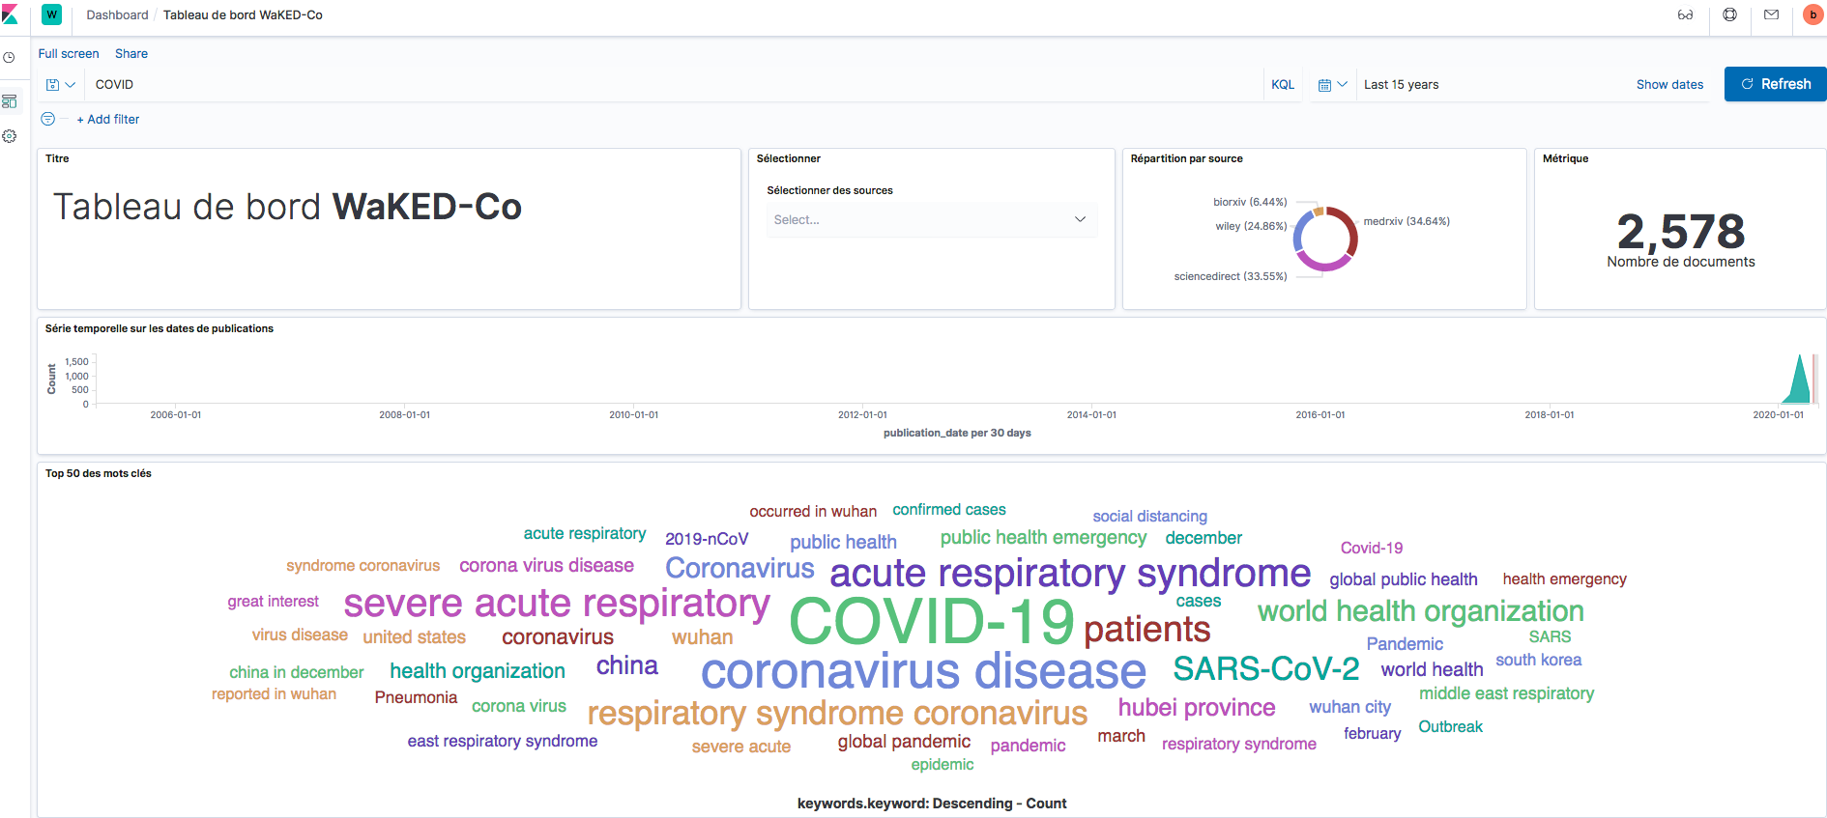
Module de Littérature scientifique
Effectuer une recherche
On recherche COVID-19 + hydroxychloroquine
Saisir tout d’abord COVID dans la barre de recherche puis entrer
Le dashboard se met a jour :
2578 documents correspondent à la recherche
Dans le nuage de mots, on voit apparaître COVID-19

Slide 8
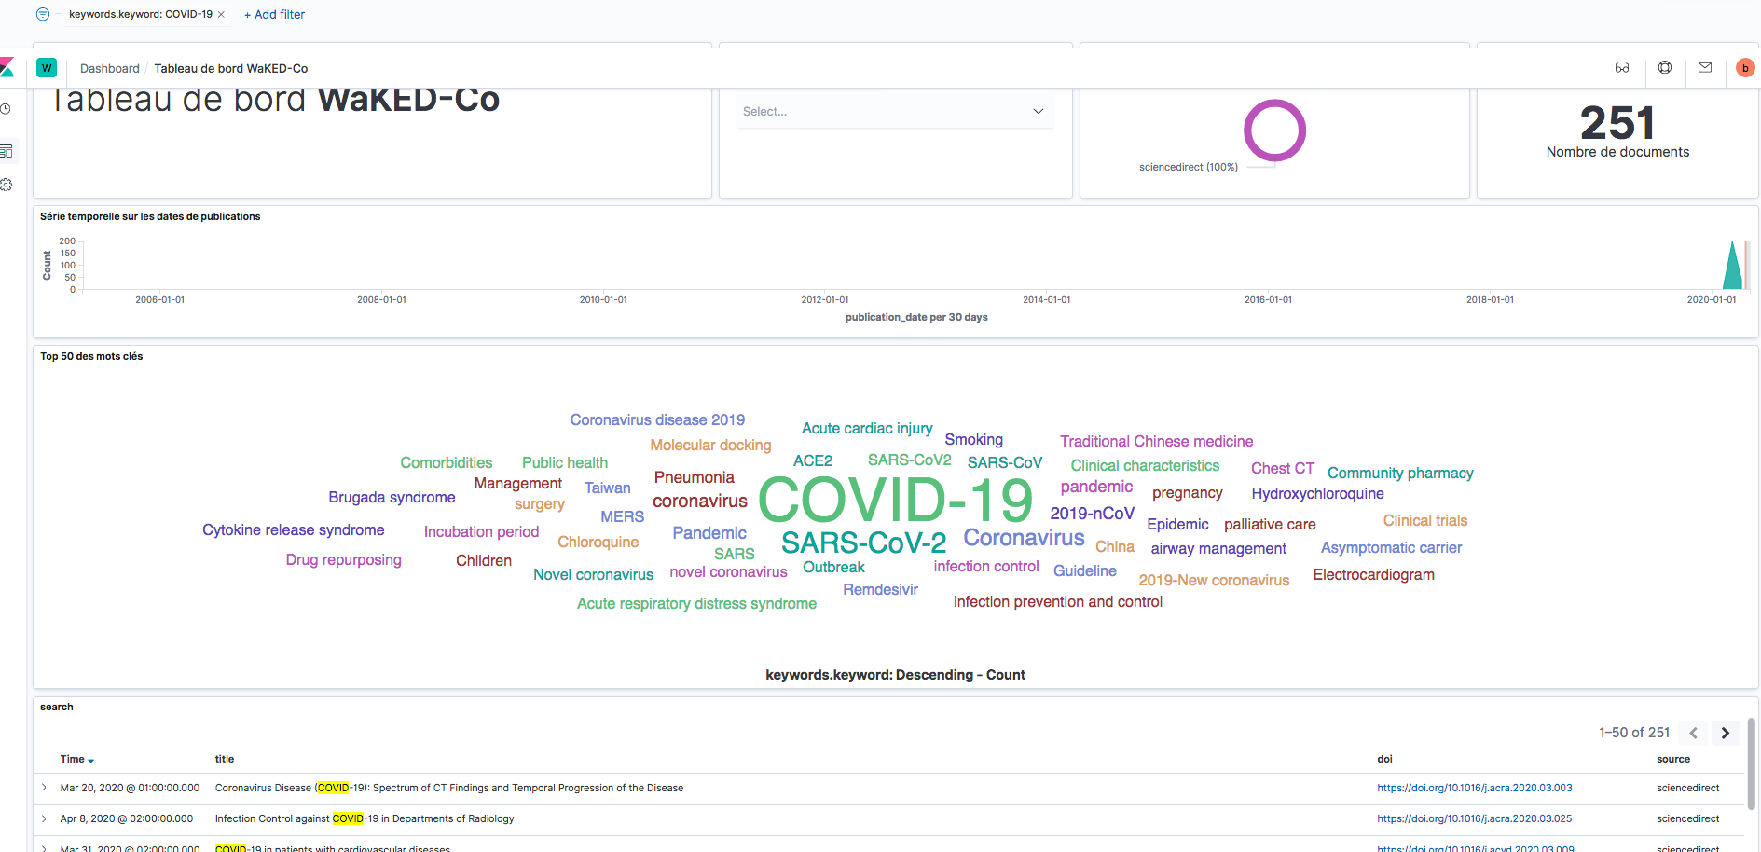
Module de Littérature scientifique
Effectuer une recherche
On affine la recherche en cliquant sur COVID-19 dans le nuage de mots
251 documents correspondent à la recherche
Et la majorité issus de science directe
Les mots soulignés apparaissent dans la liste des documents

Slide 9
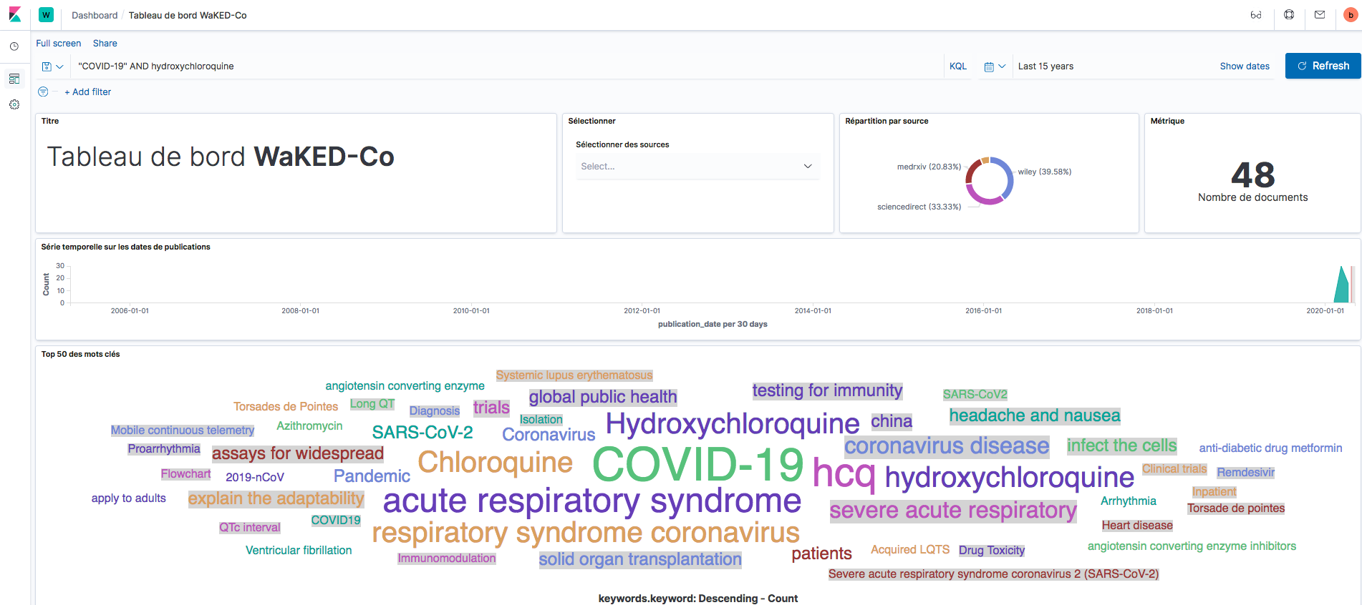
Module de Littérature scientifique
Effectuer une recherche
Pour terminer la recherche, saisir dans la barre de recherche
‘’COVID-19’’ AND hydroxychloroquine
48 documents correspondent a la sélection
Attention a bien mettre les ‘’ autour de COVID-19 sinon le moteur de recherche va chercher COVID et 19

Slide 10
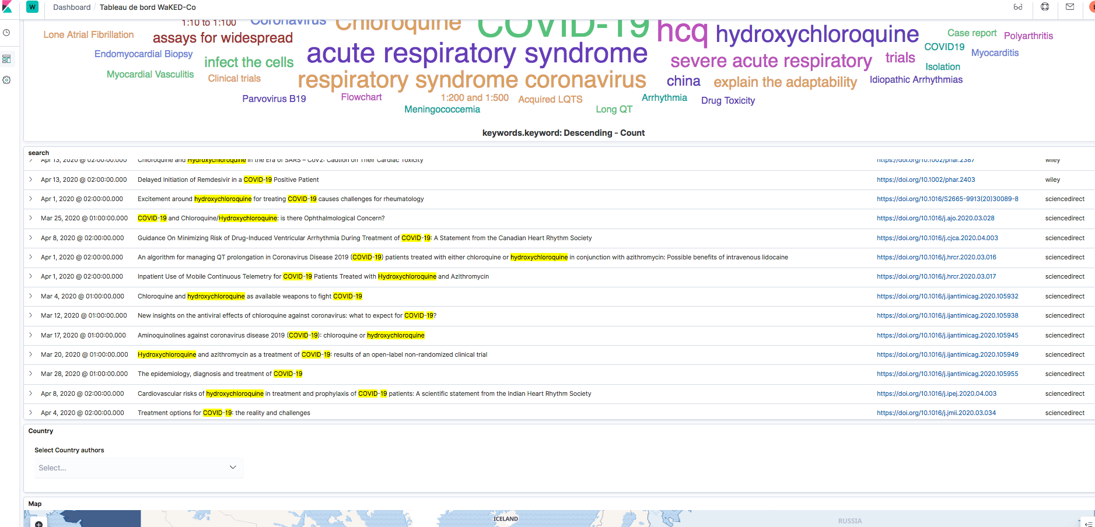
Module de Littérature scientifique
Résultat de la recherche
Le résultat s’affiche notamment dans la liste des publications en surlignant les mots en full text correspondant à la requête
Vous pouvez accéder directement à la publications en cliquant sur le lien

Slide 11
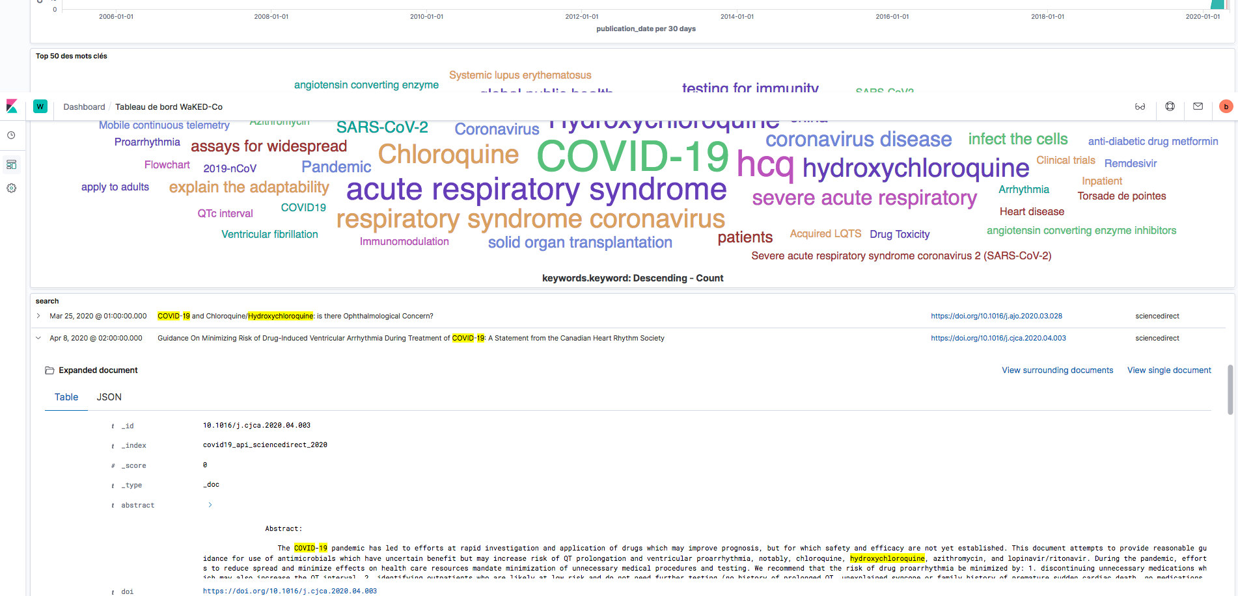
Module de Littérature scientifique
Résultat de la recherche
Pour aller plus loin, il est possible de déplier la ligne détail de la publication afin de voir ce qui a été surligné

Slide 12
Module de Littérature scientifique
Question 1 : COVID-19 + test + IgG detection
Traduction Waked-Co : "IGG detection" AND "COVID-19" AND test*
Question 2 : atteinte pulmonaire + COVID-19 + sauf inflammation
Traduction Waked-Co : pulmonary* AND "COVID-19" AND NOT inflammation*
Question 3 : COVID-19 + Stratégie + vaccin
Traduction Waked-Co : strategy* AND "COVID-19" AND vaccin*
Résultat de la recherche
Pour aller encore plus loin, vous pouvez utiliser d’autres opérateurs de sélection (bien utiliser en majuscules) :
AND, OR, AND NOT, *,?

